Slide 1
1 循环码的定义
（1）循环码首先是一个线性分组码
（2）循环码具有循环移位特性。
循环性——循环码中任一码组经过循环移位后，所得到的码组仍然是许用码组。

Slide 2
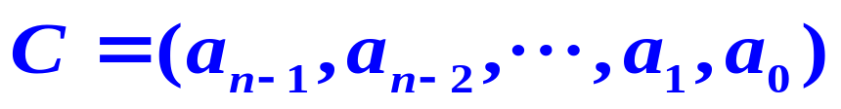
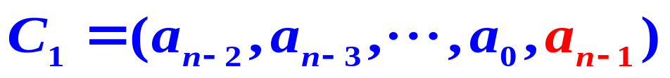
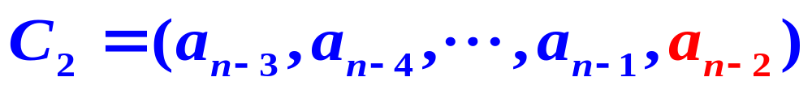
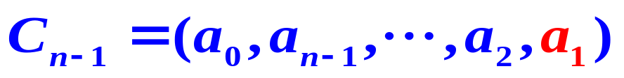
1 循环码的定义
设C是码长为n，信息位为k，监督位为r的(n,k)线性分组码的任意一个码组，如果C每一次循环移位也是码组，这种具有循环移位特点的码称为循环码(Cyclic Codes)。
即如果 C 是一个码字：
则：
都是该编码中的码组（码字）
…

Slide 3
例：一种（7,3）循环码的全部码组：
码组 编号 | 信息位 | 监督位 | 码组 编号 | 信息位 | 监督位
 | a₆ a₅ a₄ | a₃ a₂ a₁ a₀ |  | a₆ a₅ a₄ | a₃ a₂ a₁ a₀
1 | 000 | 0000 | 5 | 100 | 1011
2 | 001 | 0111 | 6 | 101 | 1100
3 | 010 | 1110 | 7 | 110 | 0101
4 | 011 | 1001 | 8 | 111 | 0010

Slide 4
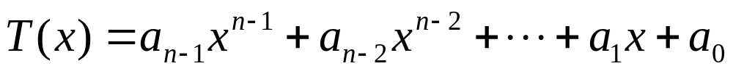
2 循环码的多项式描述
为了运算的方便，将码组的各码元作为多项式的系数，设任意一个长度为n的码组C=（a_{n-1},a_{n-2},….,a₁,a₀），可以用一个次数不超过n-1的多项式唯一确定。把码组表示成多项式，称为码多项式。其一般表示式为：
注意：
    对于二进制码，码多项式的每个系数不是0就是1；
    x仅是码元位置的标记。我们并不关心x的取值。

Slide 5
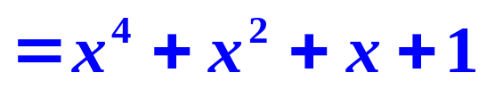
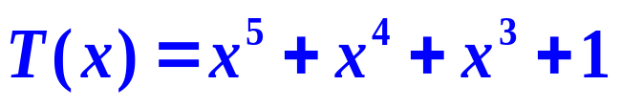
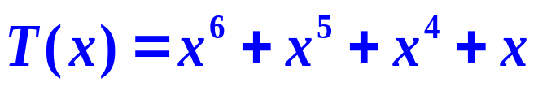
例如：码组C=（0010111）的码多项式为：
码组（0111001）的码多项式为 ；
码组（1110010）的码多项式为 ；
反之，若已知码多项式也可以求得对应的码组。
码多项式T(x)=x⁷+ x³+ x+1，则8位该组为 。
C=（10001011）
码多项式T(x)=x⁵+ x³+ x² + x¹ ，则7位码组为 。
C=（0101110）

Slide 6
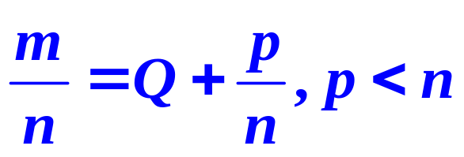
3 码多项式的按模运算
（1）模运算——若一个整数m可以表示为
其中，Q为整数。
      则 m ≡ p (模n)
      对整数m按模 n 运算的结果是p.即p=m除以n的余数。

Slide 7
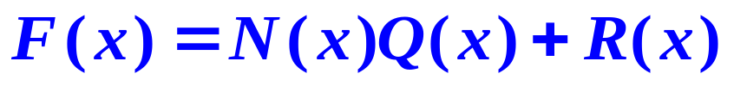
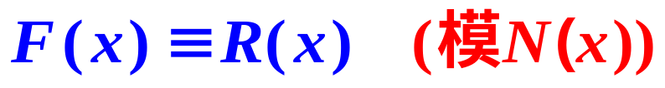
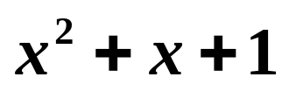
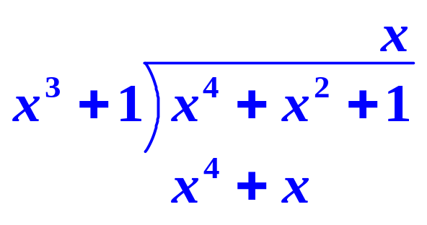
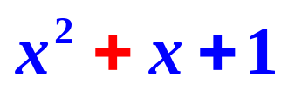
（2）码多项式的按模运算
若一任意多项式F(x)被一n次多项式N(x)除，得到商式Q(x)和一个次数小于n的余式R(x)，即：
则对F(x)按模运算的结果为：
例如：
注意：在模2运算中，用加法代替了减法

Slide 8
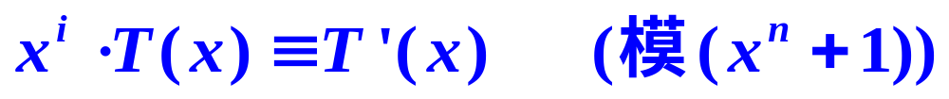
（3） 循环码码多项式的按模运算
在循环码中，若T(x)是一个长为n的许用码组，则x^{i}⋅T(x)在按模 (x^{n} + 1)运算下，也是该编码中的一个许用码组，即若
则T ′(x)也是该编码中的一个许用码组。
实际上，将(n,k)循环码的一个码组C=(a_{n-1}, a_{n-2},…, a₁, a₀)所对应的码多项式循环左移一位，即相当于对码多项式乘以x并除以x^{n}+1后所得的余式，刚好是将码字C循环移位一次后所得码字(a_{n-2}, a_{n-3,}…, a₀, a_{n-1})的码多项式。

Slide 9
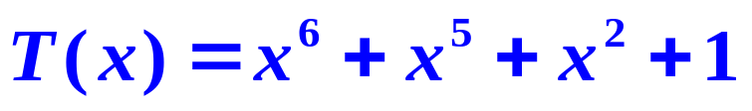
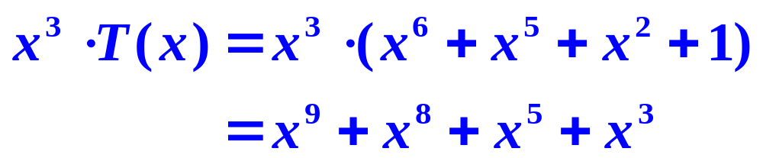
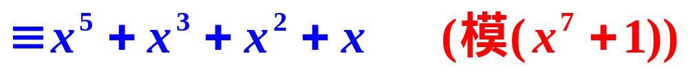
例如： 7位的循环码组
其码长n = 7，现给定i = 3，则
码组 编号 | 信息位 | 监督位 | 码组 编号 | 信息位 | 监督位
 | a₆ a₅ a₄ | a₃ a₂ a₁ a₀ |  | a₆ a₅ a₄ | a₃ a₂ a₁ a₀
1 | 000 | 0000 | 5 | 100 | 1011
2 | 001 | 0111 | 6 | 101 | 1100
3 | 010 | 1110 | 7 | 110 | 0101
4 | 011 | 1001 | 8 | 111 | 0010

Slide 10
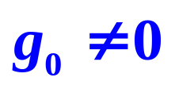
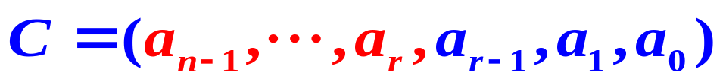

4 循环码的生成多项式和生成矩阵
在循环码中，一个(n, k)码有2^{k}个不同的码组。若用g(x)表示其中前(k-1)位皆为“0”的码组，可以用g(x)来构成此循环码的生成矩阵G。
生成多项式g(x)是(n,k)循环码次数最小的码多项式，次数为(n-k)次，且只有一个，其常数项为非零（二进制为1）。
生成多项式具有以下特征：

Slide 11
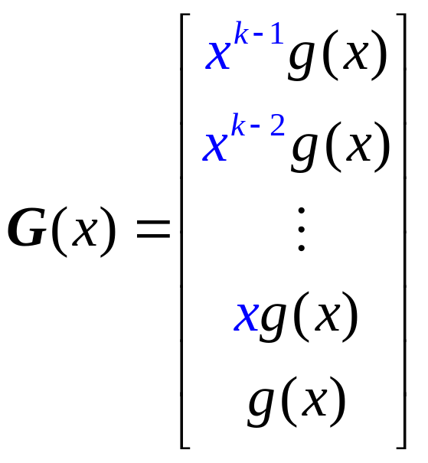
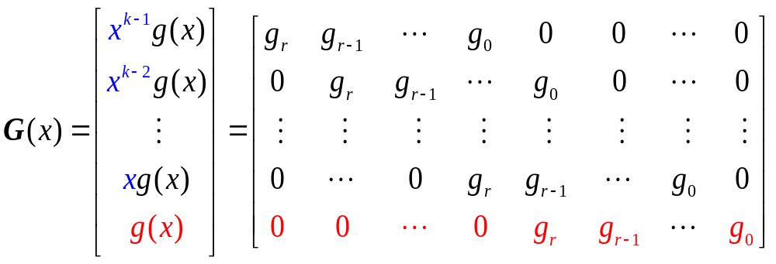
循环码的生成矩阵G可以写成：

Slide 12
例：在表给出的(7, 3)循环码中：
n = 7, k = 3, r = n – k = 4
唯一的一个(n – k) = 4次码(最低次码)多项式代表的码组是
第二码组(0010111)，与它相对应的码多项式（即生成多项式）
g(x) = x4 + x2 + x + 1。
码组 编号 | 信息位 | 监督位 | 码组 编号 | 信息位 | 监督位
 | a₆ a₅ a₄ | a₃ a₂ a₁ a₀ |  | a₆ a₅ a₄ | a₃ a₂ a₁ a₀
1 | 000 | 0000 | 5 | 100 | 1011
2 | 001 | 0111 | 6 | 101 | 1100
3 | 010 | 1110 | 7 | 110 | 0101
4 | 011 | 1001 | 8 | 111 | 0010

Slide 13
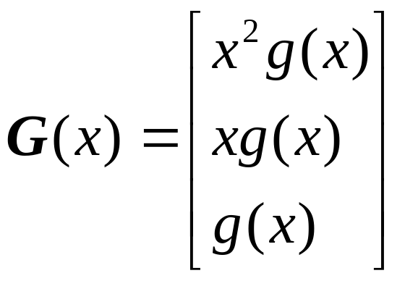
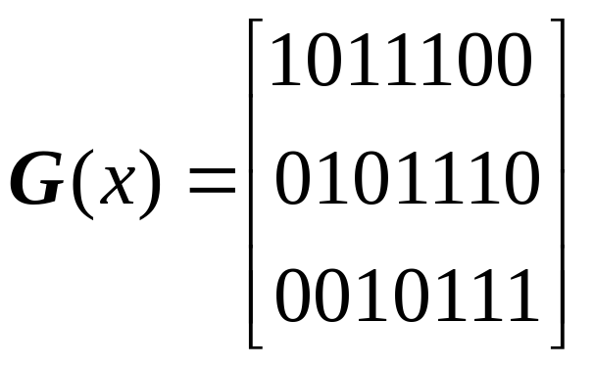
即生成多项式：g(x) = x⁴ + x² + x + 1。将此g(x)代入
（0010111）
此G生成矩阵不是典型阵，可通过线性变换将其转化成典型阵。

Slide 14
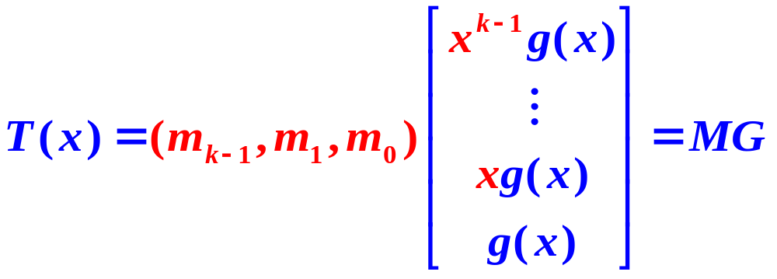
5 循环码的生成
（1） 已知信息码，由生成矩阵G得到循环码
（2） 已知信息码，由生成多项式g(x)得到循环码
对长为k位的任意消息组 M=(m_{k-1},…, m₁,m₀)，其对应的消息多项式为m(x)=m_{k-1}x^{k-1}+…+ m₁x+m₀
可乘以g(x)而构成n-1次的码多项式：

Slide 15
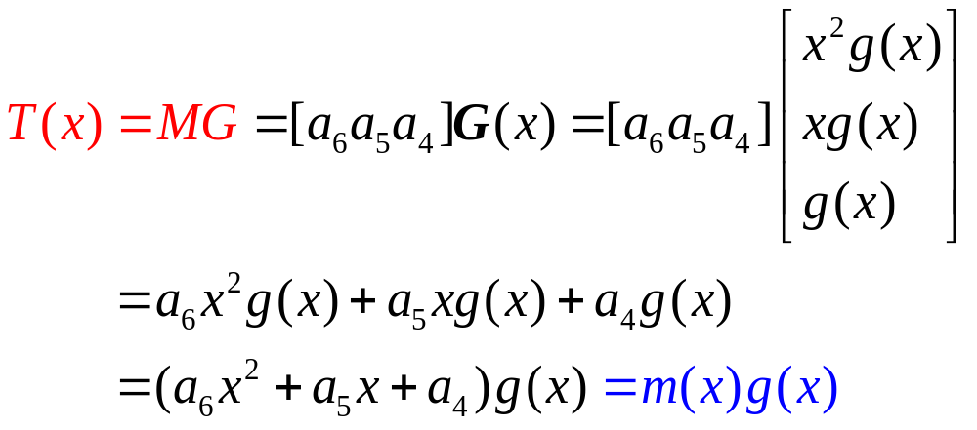
对(7, 3)循环码，已知信息位为 [a₆a₅a₄]，则有：
注意：这样编成的循环码不是系统码。
所有码多项式T(x)都可被g(x)整除，而且任意一个次数不大于(k – 1)的多项式乘以g(x)都是码多项式。

Slide 16
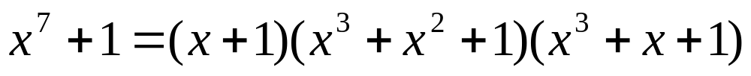
6 如何寻找任一(n, k)循环码的生成多项式g(x)
循环码的生成多项式g(x)应该是(x^{n} +1)的一个(n – k)次因式。
例如，求(7, 3)循环码的生成多项式g(x)
需要从(x⁷ + 1)中找到一个(n – k) = 4次的因子。
(x⁷ + 1)可以分解为
这样的4次因子有两个：

Slide 17
这样的4次因子有两个：
以上两式都可作为生成多项式。不过，选用的生成多项式不同，产生出的循环码码组也不同。
注意：当n很大时，可以有很多不同的生成多项式，构造很多不同的(n,k)循环码。

Slide 18
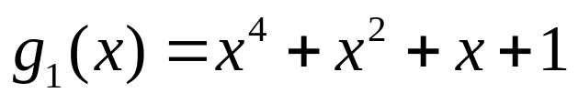
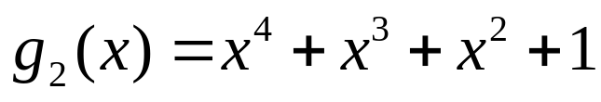

若已知信息码组M，则由 求得所有的码组：
m₂ m₁ m₀ | 由G₁(x)产生的码组 | 由G₂(x)产生的码组
000 | 000 0000 | 000 0000
001 | 001 0111 | 001 1101
010 | 010 1110 | 011 1010
011 | 011 1001 | 010 0111
100 | 101 1100 | 111 0100
101 | 100 1011 | 110 1001
110 | 111 0010 | 100 1110
111 | 110 0101 | 101 0011

Slide 19
7 循环码的编解码方法
一. 循环码的编码方法
前面提到过循环码生成方式：
但是这样编成的循环码不一定是系统码。如要编成前k位是信息元，后r=n-k位是监督元的n位系统码，则可以采用以下方法。

Slide 20
1. 编码原则
在编码时，首先要根据给定的(n, k)值，从(x^{n} + 1)的因子中选一个(n-k)次多项式作为g(x)；
由于所有码多项式T(x)都可以被g(x)整除。根据这条原则，就可以对给定的信息位进行编码：
先仅仅考虑信息码，用g(x) 除信息码，不能被整除，会产生余式r(x)，此时将信息码多项式加上余式r(x)，可以实现被g(x)整除，也就能获得码多项式T(x)。

Slide 21
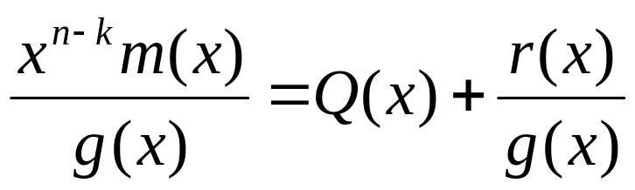
2. 编码步骤
（1）用x^{n-k}乘m(x)。这一运算实际上是在信息码后附加上(n – k)即r个“0”；
例如：
信息码为110，
相当于m(x) = x² + x。
当n – k = 7 – 3 = 4时，
x^{n-k}m(x) = x⁴ (x² + x) = x⁶ + x⁵，
它相当于1100000。
（2）用g(x)除x^{n-k}m(x)，得到商Q(x)和余式r(x)，即

Slide 22
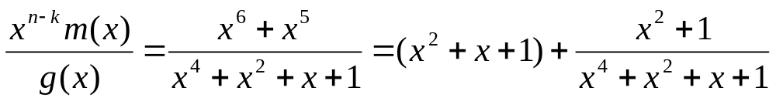
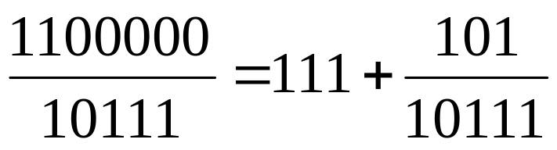
（2）用g(x)除x^{n-k}m(x)，得到商Q(x)和余式r(x)，即
例如，若选定g(x) = x⁴ + x² + x + 1，则
上式相当于
可得：r(x)=x²+1 (101)

Slide 23
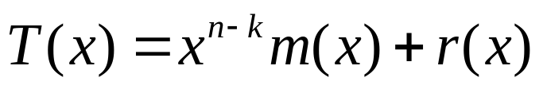
3. 编出的码组T(x)为
（信息位）+（监督位）
在上例中，
C(x) = 1100000 + 101 = 1100101，它就是上表中的第7码组。
码组 编号 | 信息位 | 监督位 | 码组 编号 | 信息位 | 监督位
 | a₆ a₅ a₄ | a₃ a₂ a₁ a₀ |  | a₆ a₅ a₄ | a₃ a₂ a₁ a₀
1 | 000 | 0000 | 5 | 100 | 1011
2 | 001 | 0111 | 6 | 101 | 1100
3 | 010 | 1110 | 7 | 110 | 0101
4 | 011 | 1001 | 8 | 111 | 0010

Slide 24
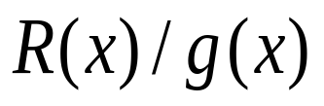
二. 循环码的解码方法
1. 解码要求：检错和纠错
2. 检错解码原理：在接收端可以将接收码组R(x)用原生成多项式g(x)去除：
当传输中未发生错误时，接收码组R(x)与发送码组T(x)相同，故接收码组R(x)必定能被g(x)整除；若码组在传输中发生错误，则R(x) ≠ T(x)，R(x)被g(x)除时可能除不尽而有余项，因此，就以余项是否为零来判别接收码组中有无错码。
注意：当误码数超过检错能力时（发生不可检错误），会产生误检，有错码的接受码也有可能被g(x)整除。

Slide 25

单选题
5分
使用海明码进行前向纠错，假定码字为 a₆a₅a₄a₃a₂a_{l}a_{o}，并且有下面的监督关系式：
S₂=a₂+a₄+a₅+a₆
S₁=a₁+a₃+a₅+a₆
S₀=a₀+a₃+a₄+a₆
若 S₂S₁S₀=110，则表示出错位是
A
a₃
B
a₄
C
a₅
D
a₆
提交

Slide 26
单选题
5分
采用 CRC 校验的生成多项式为
g(x)=x¹⁶+x¹⁵+x²+1，它产生的校验码是 位。
A
2
B
4
C
16
D
32
提交

